Slide 1

PLACAS
Presentado por:
Jonatan Hernández Henao
Daniel Felipe Ladino V.

Slide 2
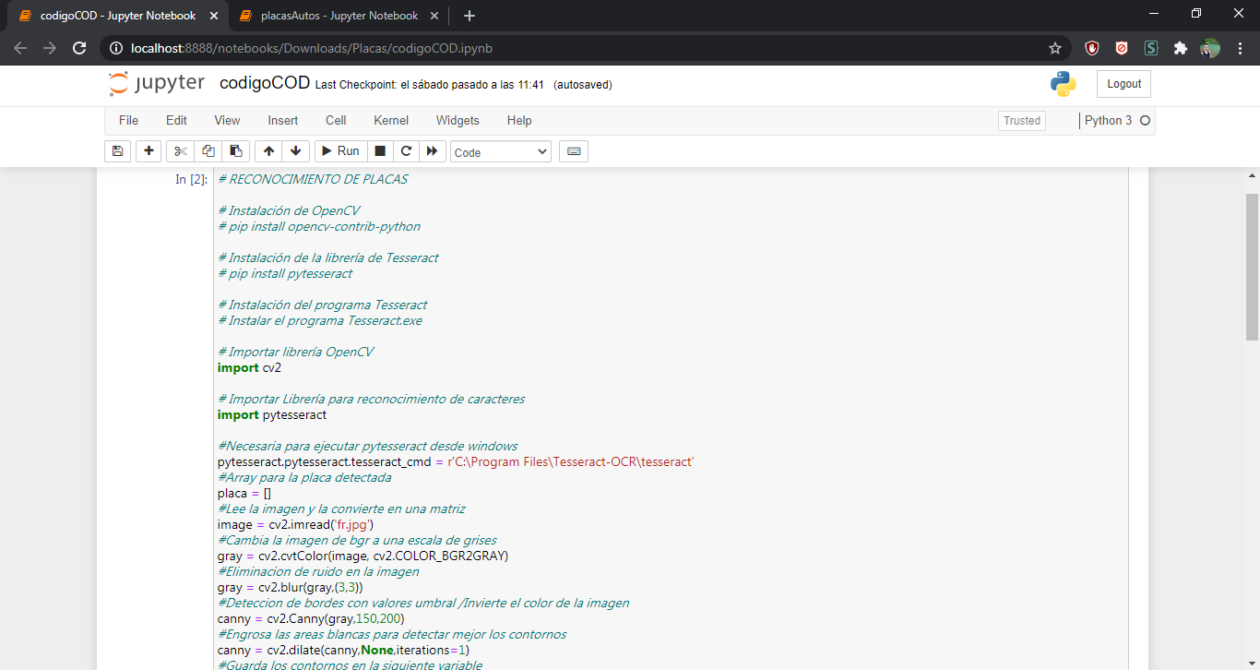

Slide 3
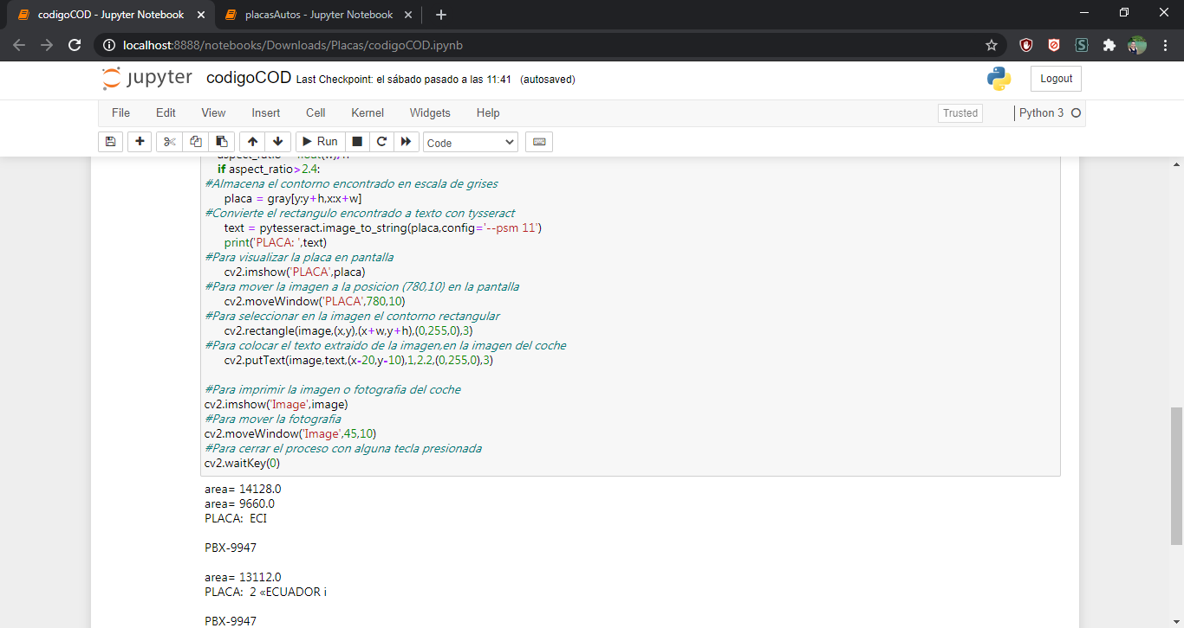

Slide 4
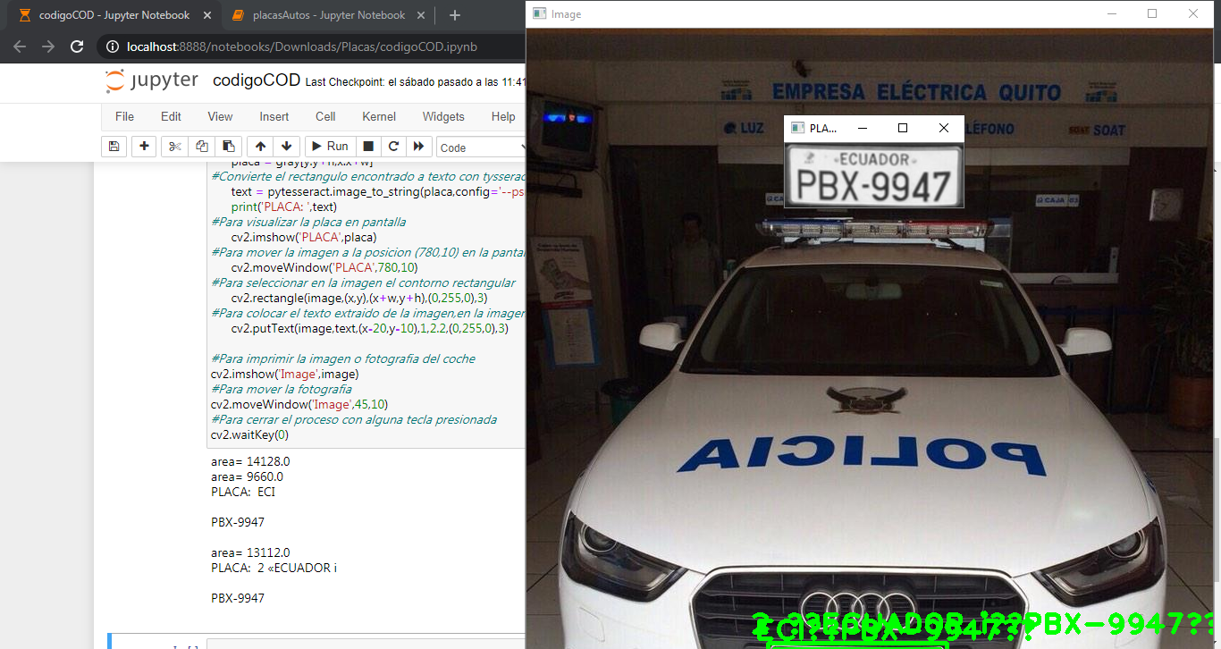

Slide 5
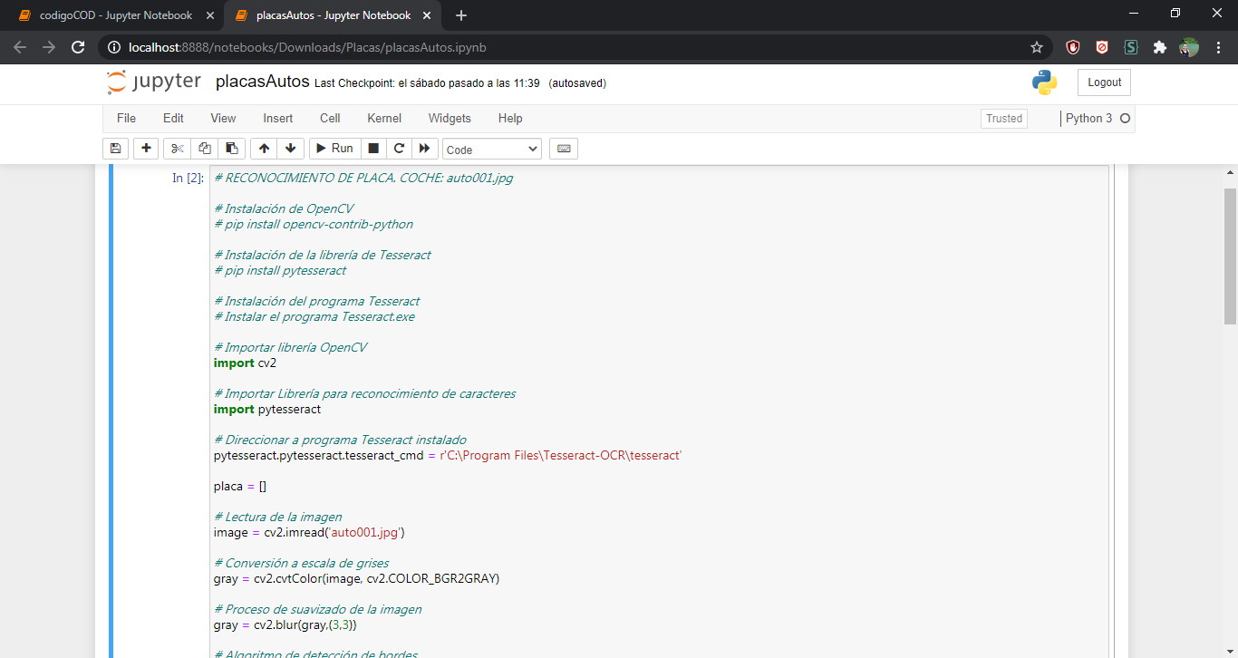

Slide 6
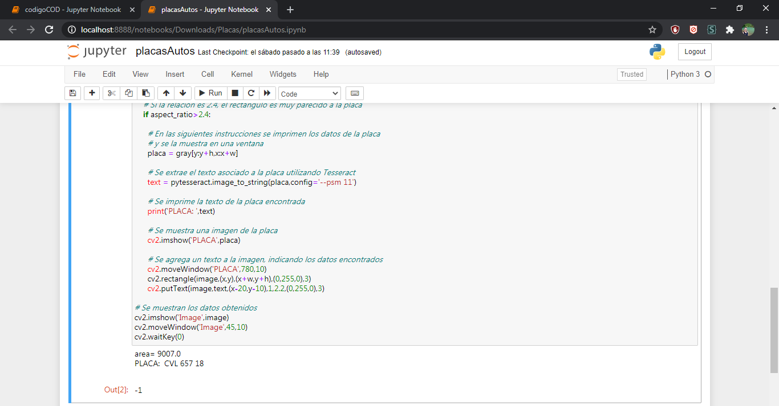

Slide 7
